Slide 1
Анна Иовина

Slide 2
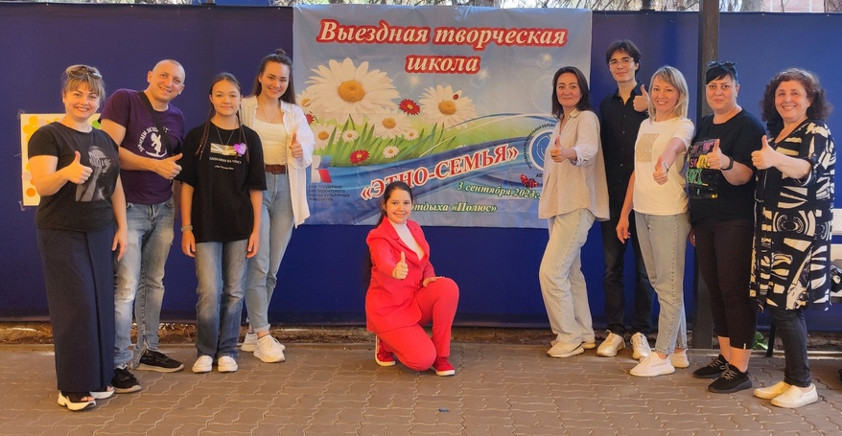
Выездная творческая школа "ЭТНО-СЕМЬЯ»
В работе школы приняли участие 100 человек - это дети и подростки от 7 до 18 лет, представляющие народное творчество разных национальных культур и этнических групп

Slide 3
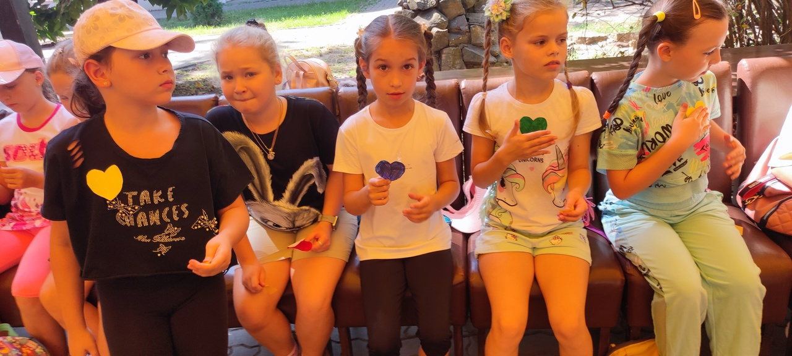
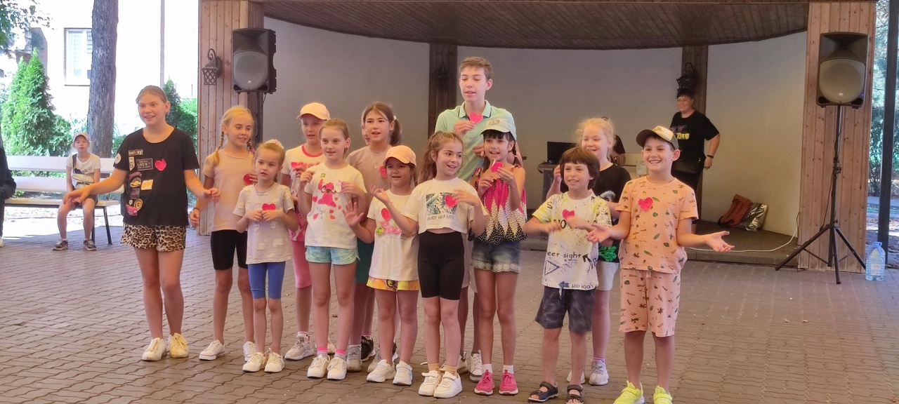
Участники познакомились, презентовали себя, поработали в командах, выполняя задание на активную коммуникацию и взаимодействие

Slide 4
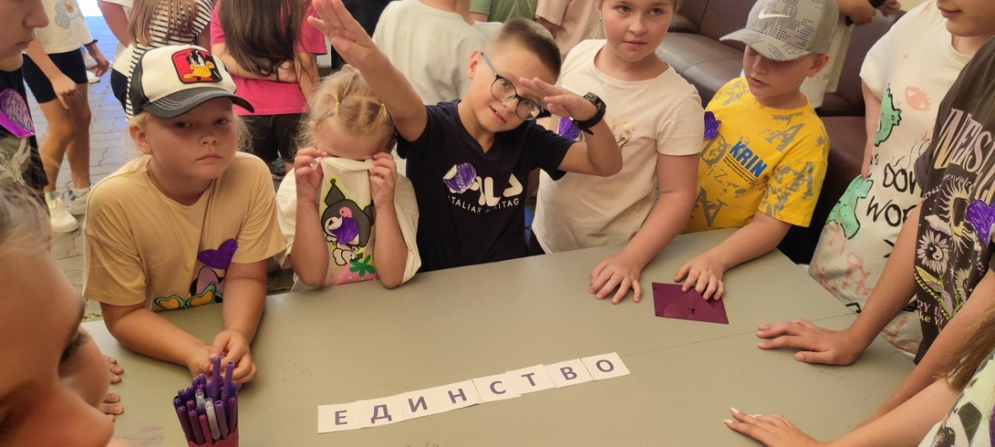
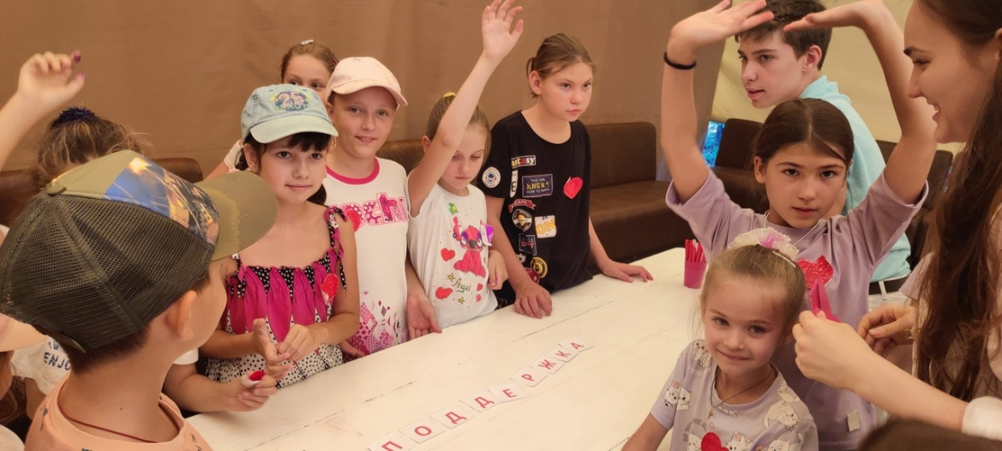
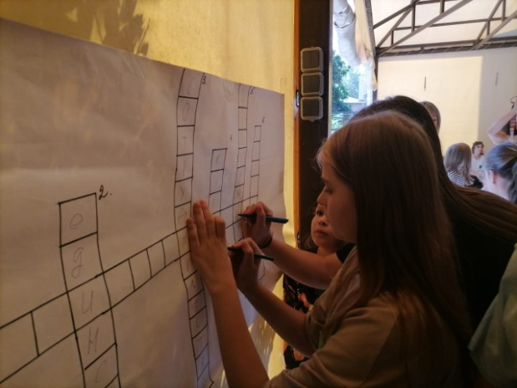
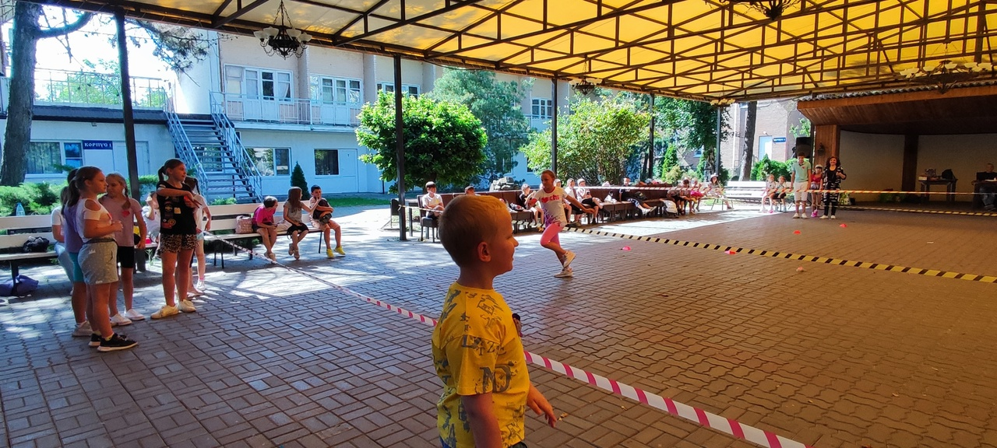
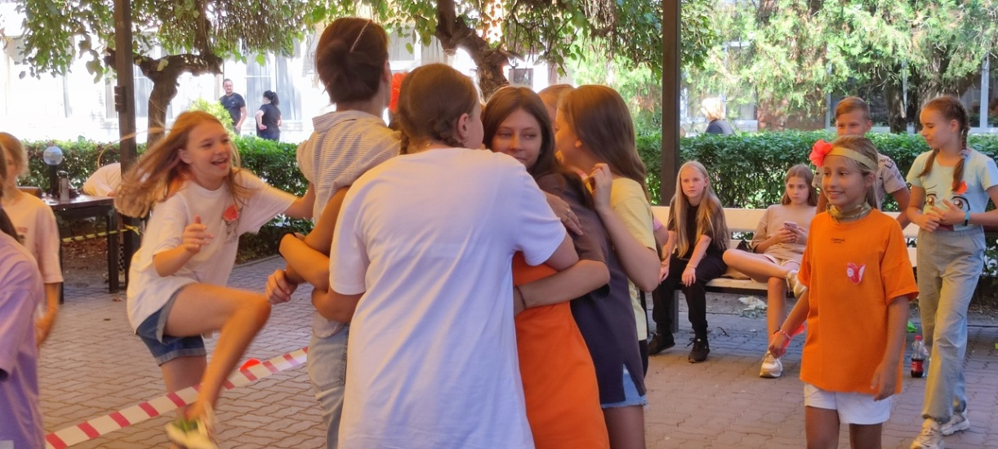
сложили слова и разгадали кроссворд
приняли участие в спортивной эстафете,

Slide 5
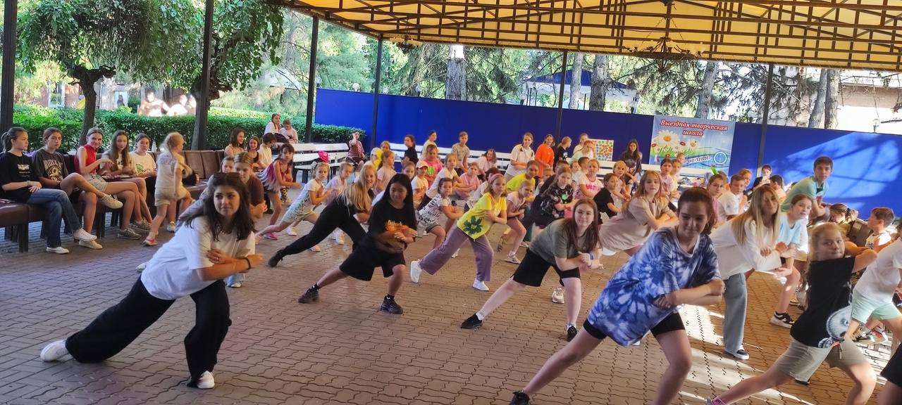
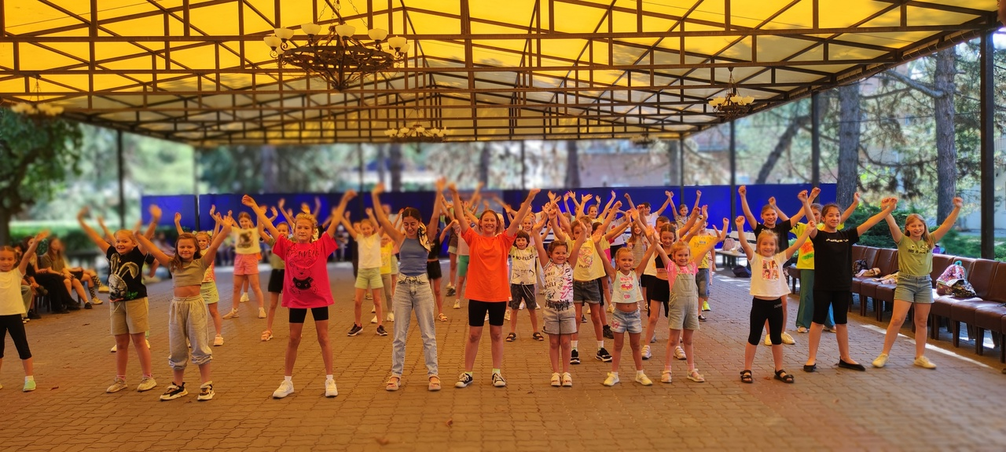
станцевали флеш-моб

Slide 6
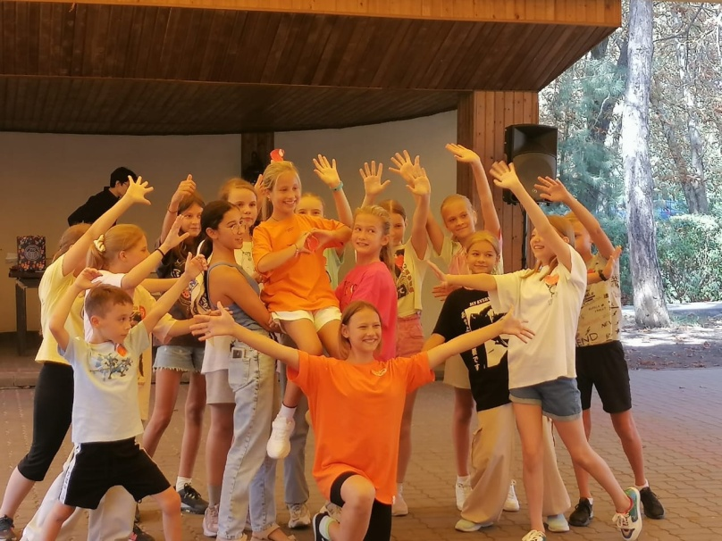
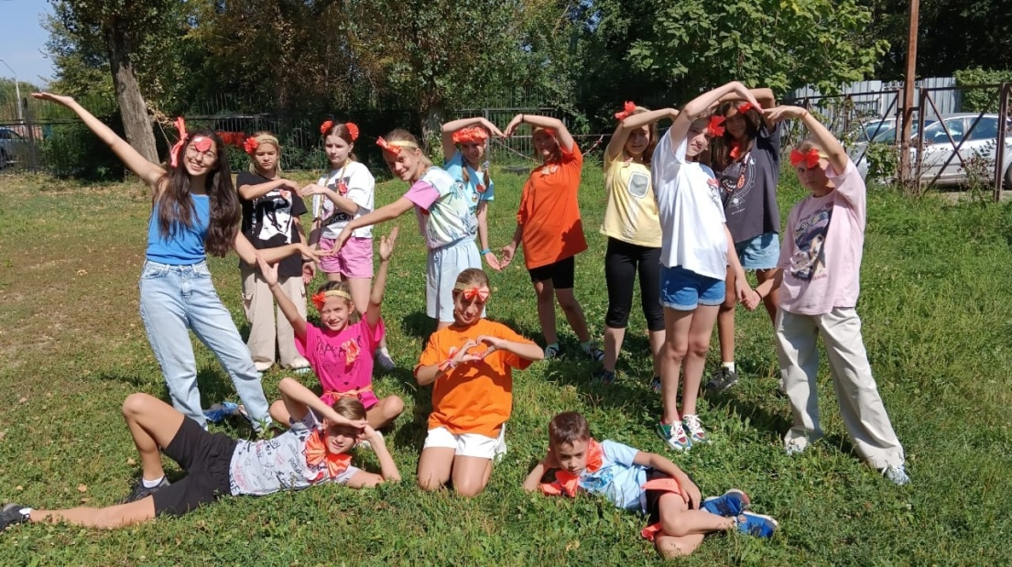
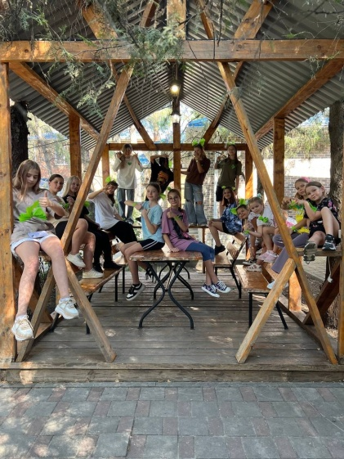
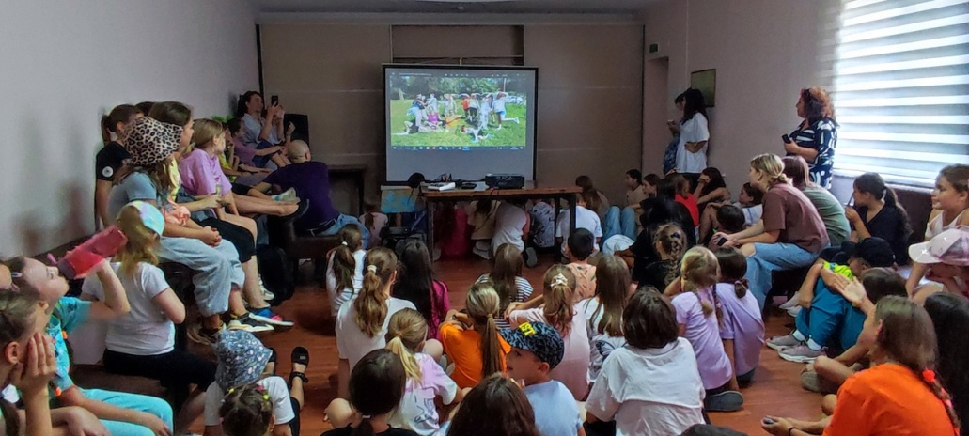
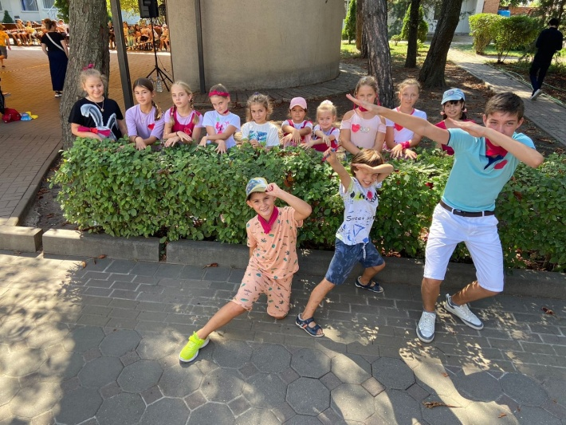
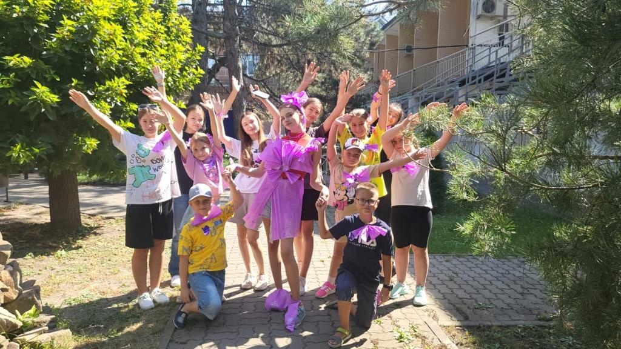
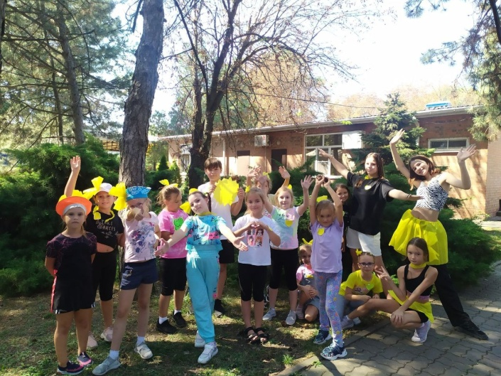
Уникальные, креативные фотографии команд "Наш цвет"

Slide 7
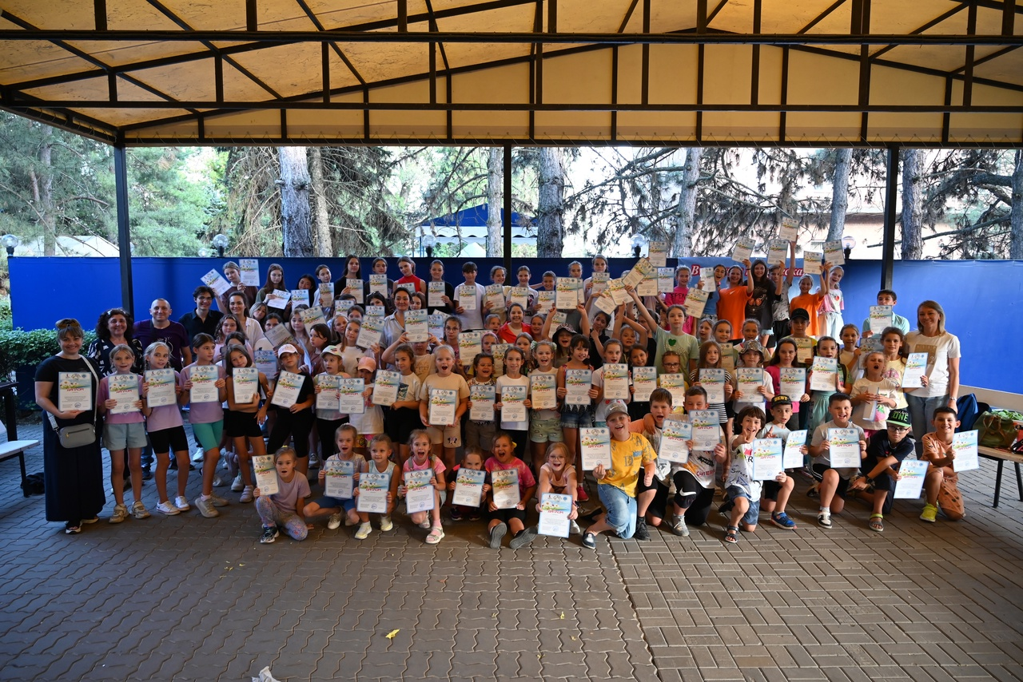
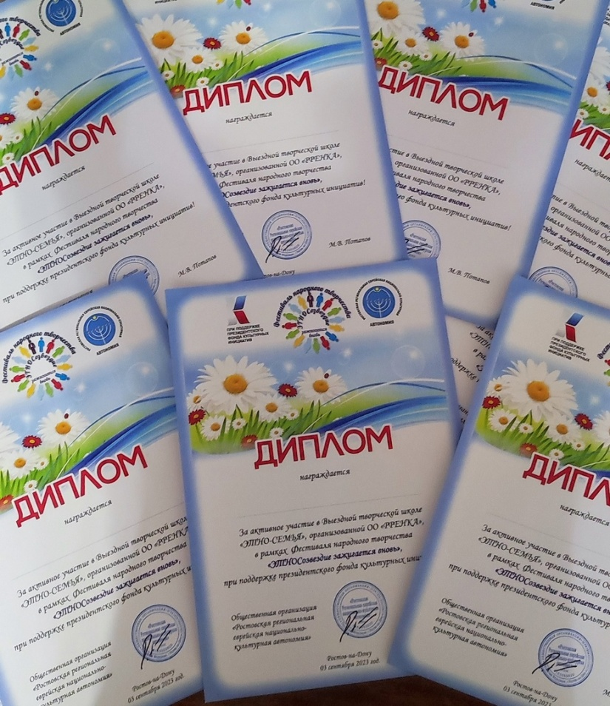
получили фирменные дипломы с логотипом фестиваля и сладкие подарки

Slide 8
В завершении мероприятия ребята объединились в одном общем круге доверия и единения

